Slide 1
Социально – значимый проект «Открытка ветерану»
Участники: ученики 2 «Б», 3 «А», 3 «Б» классов
Классные руководители:
Ершова Татьяна Николаевна,
Ломаченко Елена Станиславовна,
Мышак Любовь Михайловна.

Slide 2
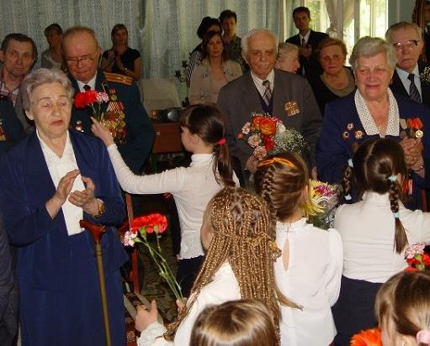
Была война…
Татьяна Шапиро
Была война. И гибли люди. И шёл за Родину солдат. Он воевал. И был он храбрым. И бил фашистов всех подряд. И так дошёл он до Берлина. Четыре года воевал. Чтоб я о бабушкином папе Всем в День Победы Рассказал.

Slide 3
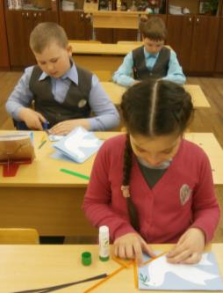
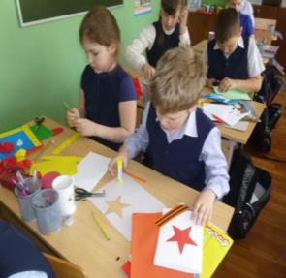
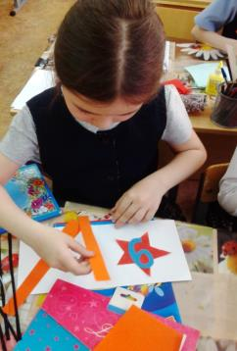
В преддверии праздника Дня Победы, учащиеся начальной школы решили сделать своими руками открытки для ветеранов, участников и детей Великой Отечественной войны.

Slide 4
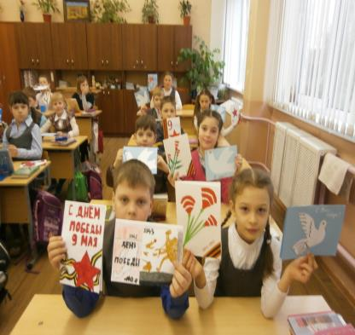
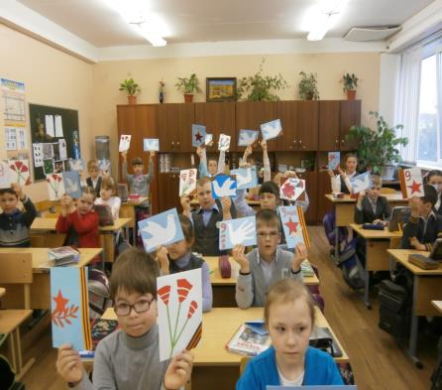
Учащиеся 2 «Б» класса

Slide 5
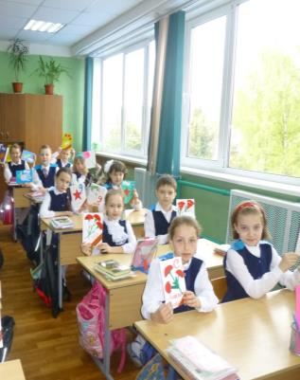
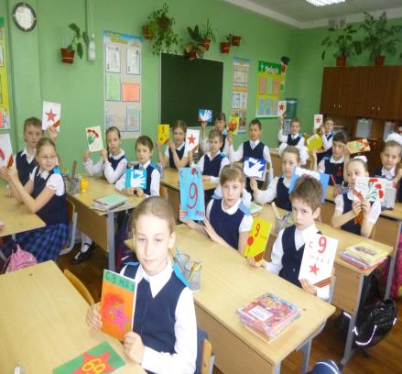
Учащиеся 3 «А» класса

Slide 6
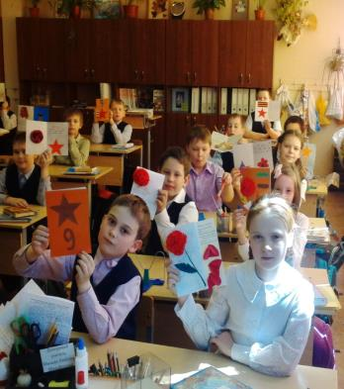
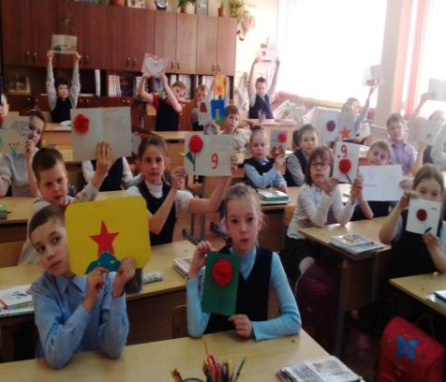
Учащиеся 3 «Б» класса

Slide 7
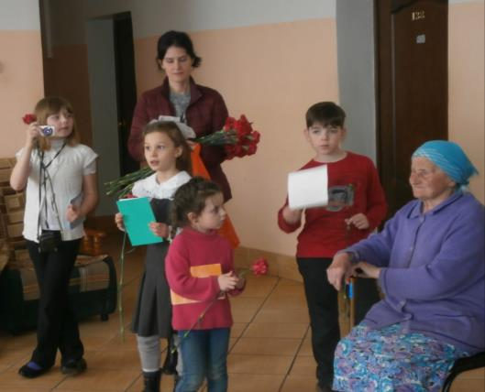
В
8 мая ученики – представители от каждого класса вместе с
Овчаровой Ольгой Викторовной (мамой ученицы 2 «Б» класса)
поехали в Тверской дом – интернат для престарелых и инвалидов поздравить с праздником Победы всех ветеранов войны.

Slide 8
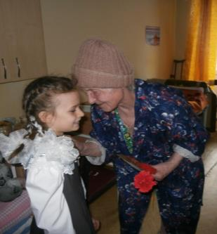
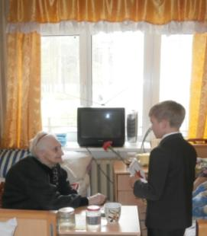
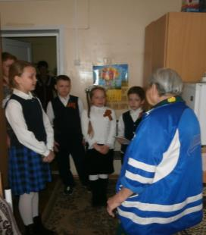
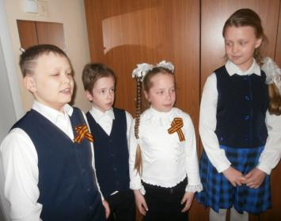

Slide 9
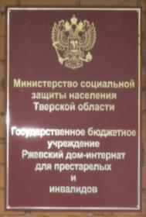
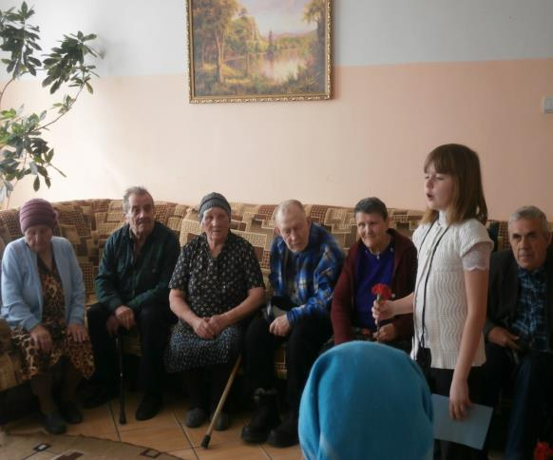
Ре
Из Твери ребята поехали в г. Ржев.

Slide 10
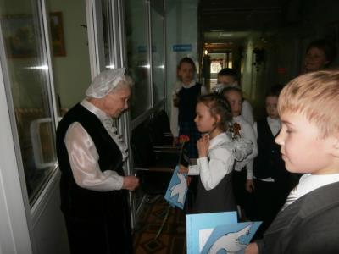
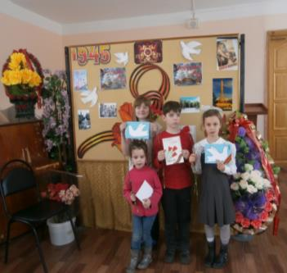
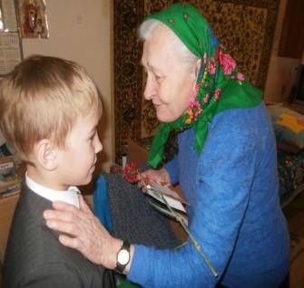

Slide 11
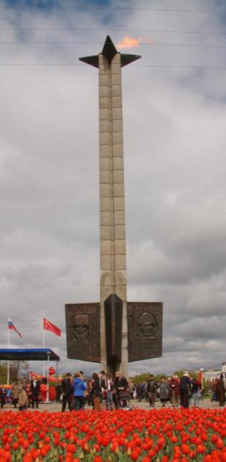
Спасибо ветеранам за их огромный подвиг, Спасибо ветеранам за мир на всей земле. Спасибо ветеранам за голубое небо, Спасибо ветеранам за победу в той войне!
Спасибо ветеранам
за их огромный подвиг, Спасибо ветеранам
за мир на всей земле. Спасибо ветеранам
за голубое небо, Спасибо ветеранам
за победу в той войне!

